Slide 1
Commodore C64 vs. Amiga
Technischer Vergleich: Prozessor, Taktfrequenz & Arbeitsspeicher
1982 vs. 1985 - Der Sprung in eine neue Ära

Slide 2
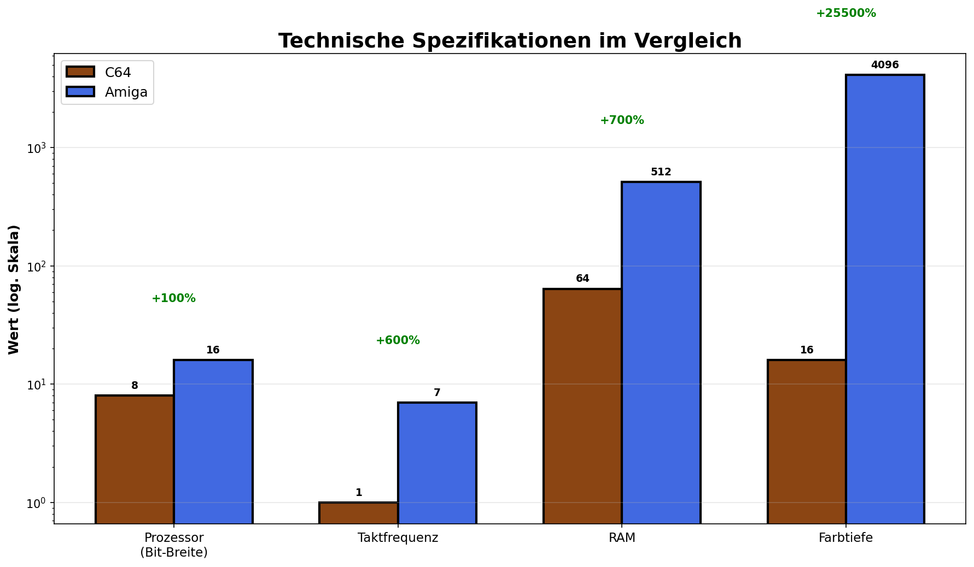
Überblick der Verbesserungen

Slide 3
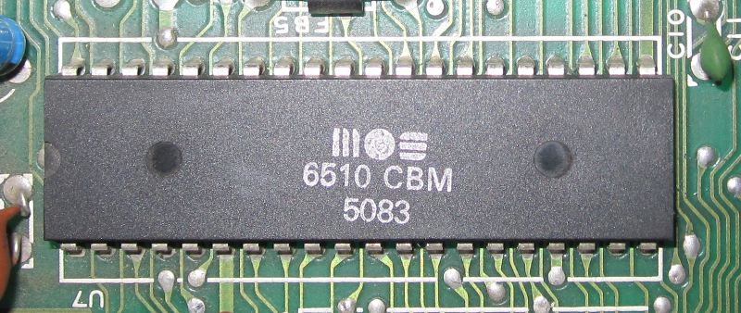
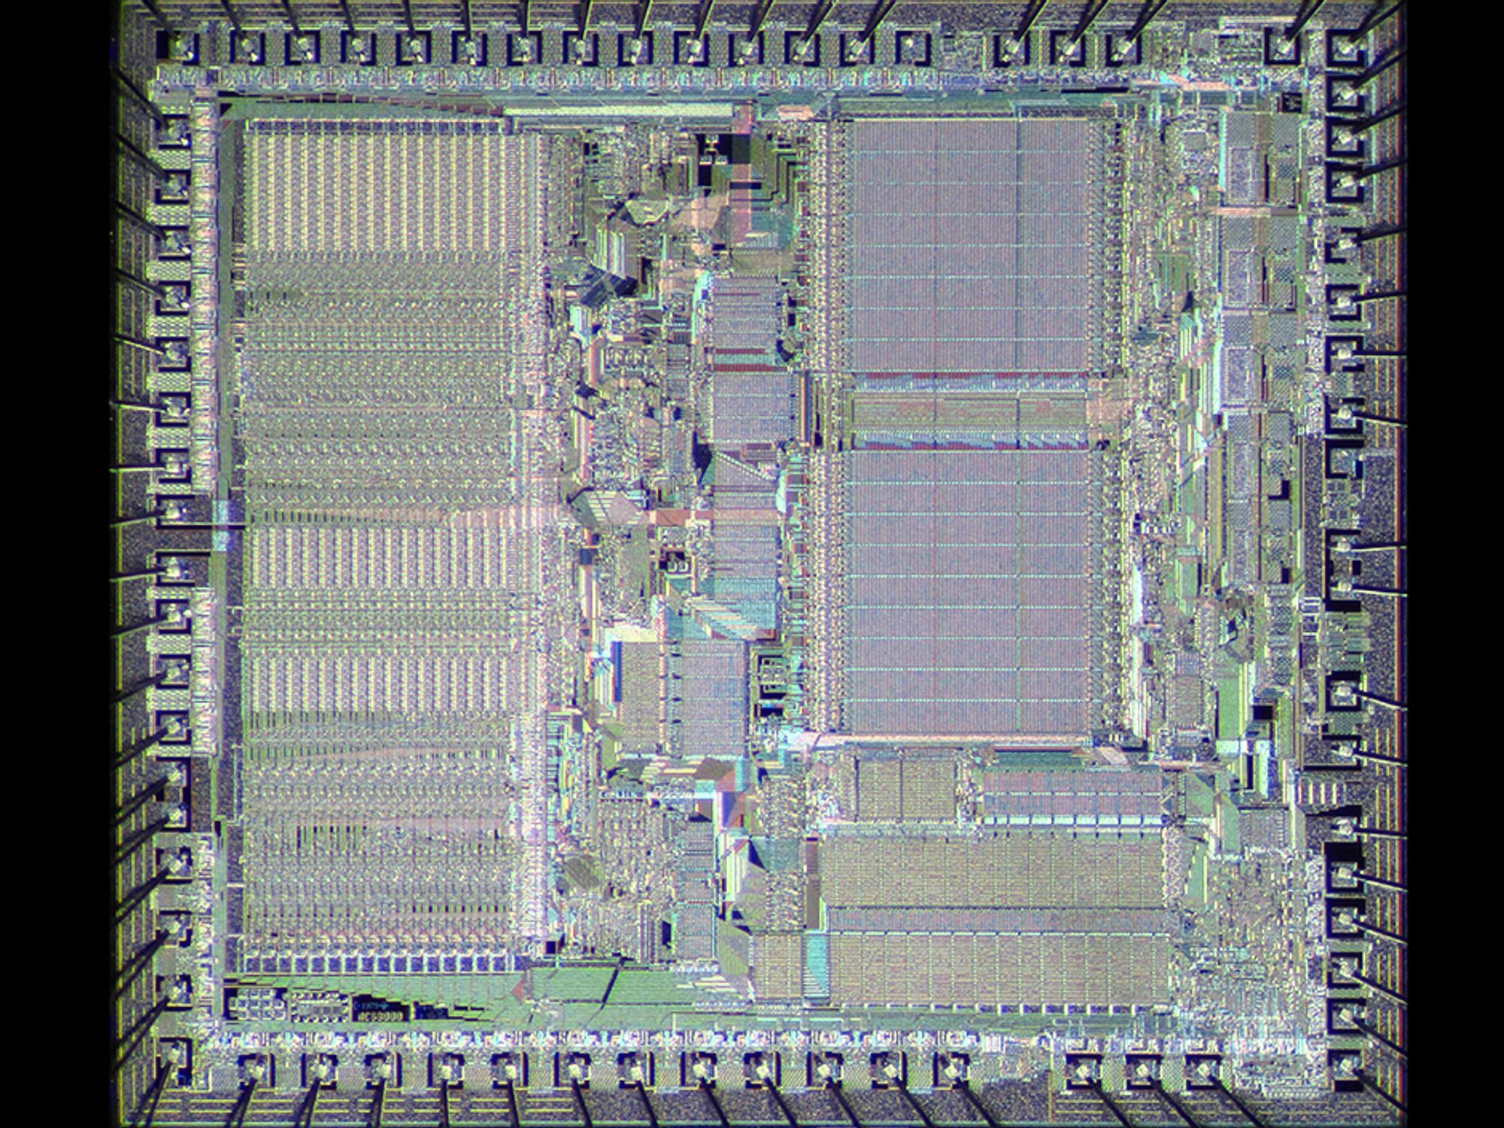
Prozessor-Chips im Vergleich
+700% Bit-Breite
+600% Taktfrequenz
MOS 6510
8-Bit @ 1 MHz
Motorola 68000
16-Bit @ 7 MHz

Slide 4
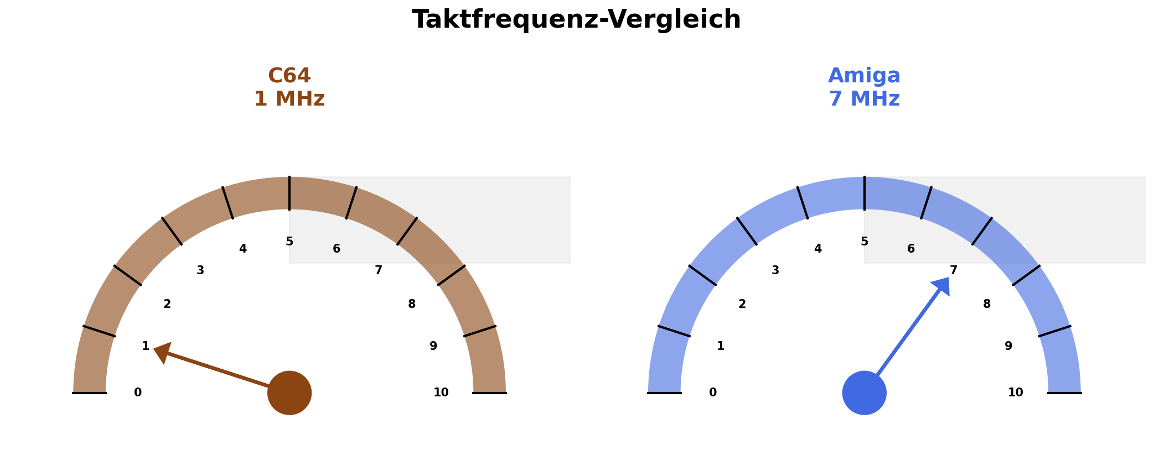
Taktfrequenz: 1 MHz vs. 7 MHz
+600% Geschwindigkeitssteigerung - 7x mehr Operationen pro Sekunde

Slide 5
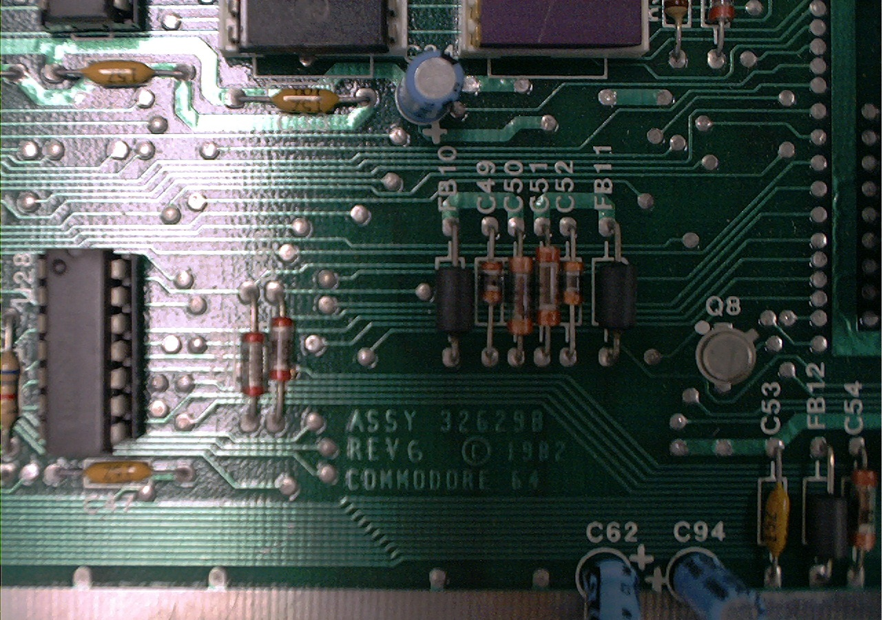
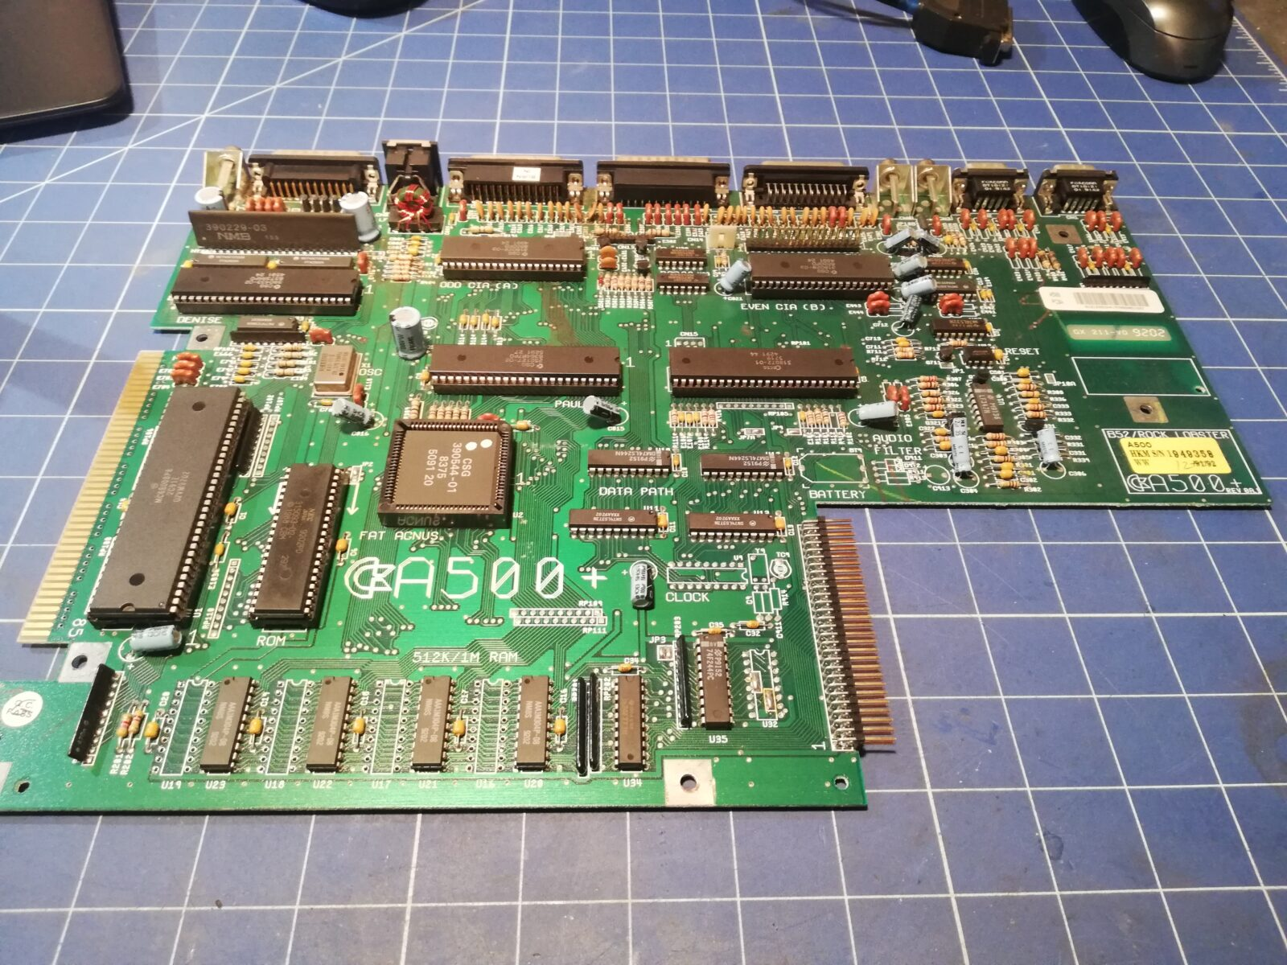
Motherboards mit RAM-Chips
C64 Motherboard
8x 4164 DRAM = 64 KB
Amiga 500 Motherboard
512 KB RAM (erweiterbar)

Slide 6
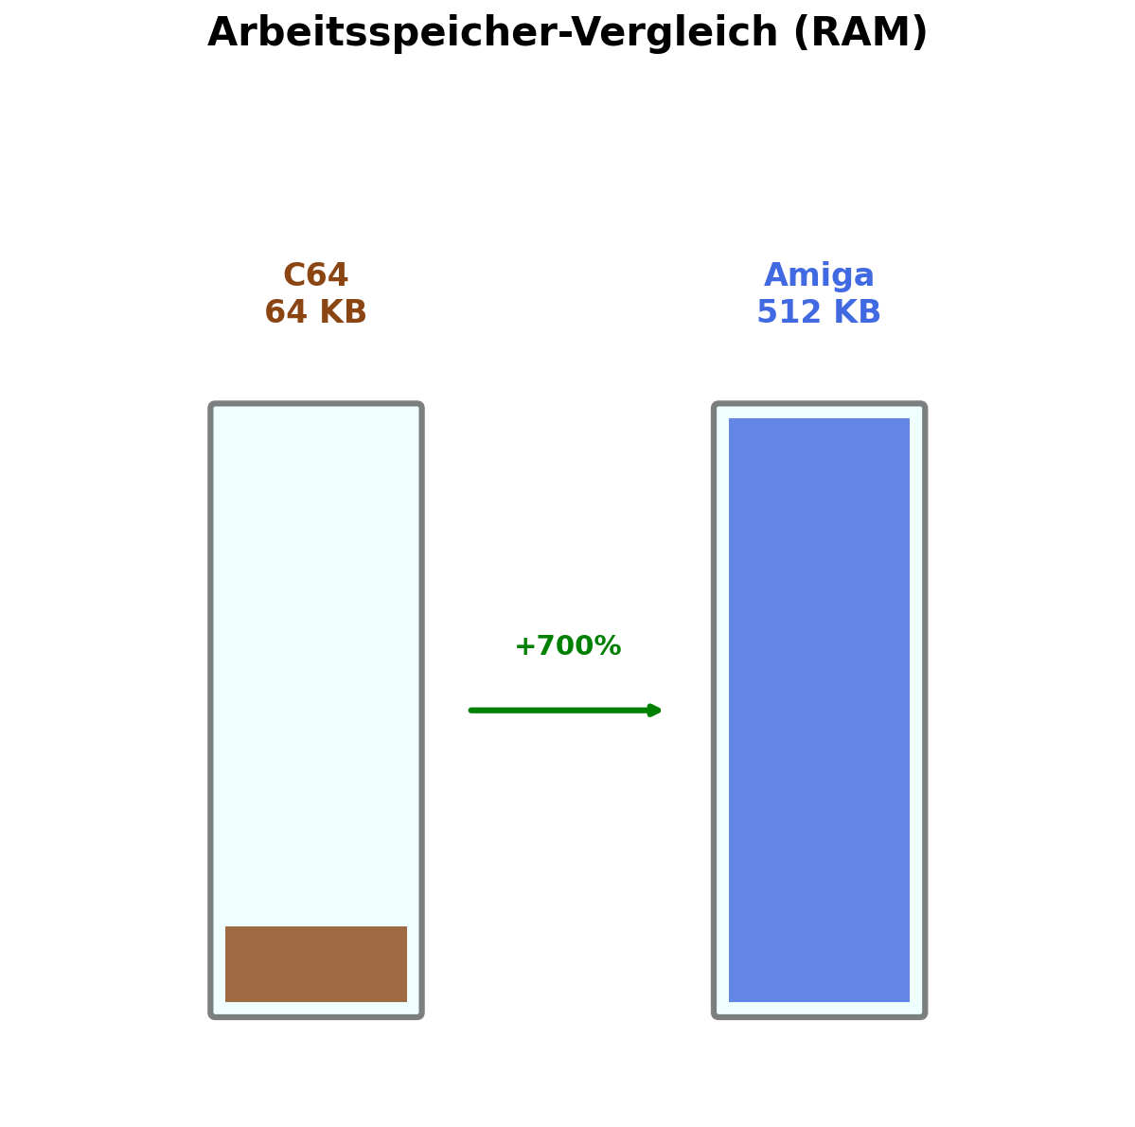
Arbeitsspeicher: 64 KB vs. 512 KB

Slide 7
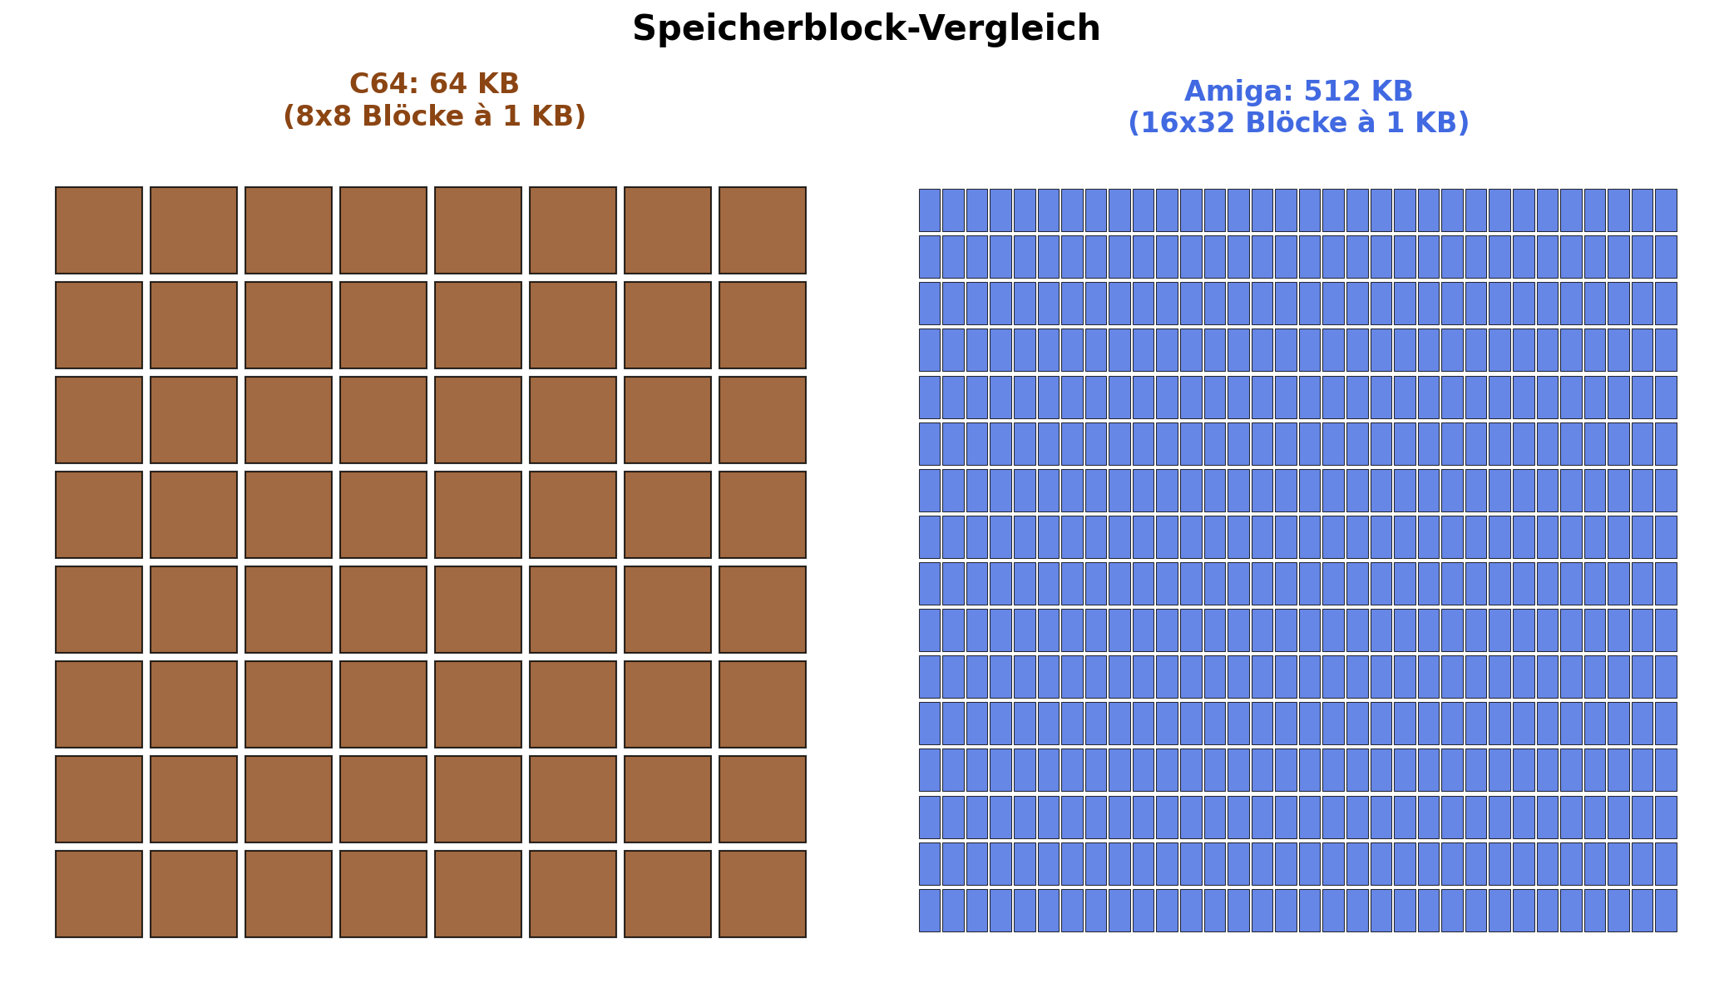
RAM-Blöcke: 64 vs. 512 Kilobyte
Jeder Block = 1 KB | 8x mehr Speicher für Programme und Daten

Slide 8
Zusammenfassung
Eigenschaft
C64
Amiga
Verbesserung
Prozessor
MOS 6510 (8-Bit)
Motorola 68000 (16-Bit)
+700%
Taktfrequenz
1 MHz
7 MHz
+600%
RAM
64 KB
512 KB
+700%
Der Amiga war ein technisches Wunder seiner Zeit und übertraf seinen Vorgänger
sowie die Konkurrenz massiv mit seinen Verbesserungen.

Slide 9
Bildquellen
Prozessor-Bilder:
- MOS 6510: c64-wiki.com
- Motorola 68000: IEEE Spectrum (spectrum.ieee.org)
Motherboard-Bilder:
- C64 Motherboard: c64-wiki.com
- Amiga 500 Motherboard: retrohax.net
Visualisierungen: Eigene Erstellung mit Python/Matplotlib

